Slide 1
無比力量
（哥林多前書 12:31-13:13）

Slide 2
12:31 你們要切切地求那更大的恩賜。我現今把最妙的道指示你們。
14:1 你們要追求愛，也要切慕屬靈的恩賜，
其中更要羨慕的，是作先知講道（原文作：是說預言；下同）。
哥林多前書

Slide 3
1 我若能說萬人的方言，並天使的話語，卻沒有愛，我就成了鳴的鑼，響的鈸一般。
2 我若有先知講道之能，也明白各樣的奧祕，各樣的知識，而且有全備的信，叫我能夠移山，卻沒有愛，我就算不得甚麼。
3 我若將所有的賙濟窮人，又捨己身叫人焚燒，卻沒有愛，仍然與我無益。
4 愛是恆久忍耐，又有恩慈；愛是不嫉妒；愛是不自誇，不張狂，
5 不做害羞的事，不求自己的益處，不輕易發怒，不計算人的惡，
6 不喜歡不義，只喜歡真理；
7 凡事包容，凡事相信，凡事盼望，凡事忍耐。
8 愛是永不止息。先知講道之能終必歸於無有；說方言之能終必停止；知識也終必歸於無有。
9 我們現在所知道的有限，先知所講的也有限，
10 等那完全的來到，這有限的必歸於無有了。
11 我作孩子的時候，話語像孩子，心思像孩子，意念像孩子，既成了人，就把孩子的事丟棄了。
12 我們如今彷彿對著鏡子觀看，模糊不清（原文是如同猜謎），到那時就要面對面了。我如今所知道的有限，到那時就全知道，如同主知道我一樣。
13 如今常存的有信，有望，有愛這三樣，其中最大的是愛。
哥林多前書 13:1-13

Slide 4
1 我若能說萬人的方言，並天使的話語，卻沒有愛，我就成了鳴的鑼，響的鈸一般。
2 我若有先知講道之能，也明白各樣的奧祕，各樣的知識，而且有全備的信，叫我能夠移山，卻沒有愛，我就算不得甚麼。
3 我若將所有的賙濟窮人，又捨己身叫人焚燒，卻沒有愛，仍然與我無益。
4 愛是恆久忍耐，又有恩慈；愛是不嫉妒；愛是不自誇，不張狂，
5 不做害羞的事，不求自己的益處，不輕易發怒，不計算人的惡，
6 不喜歡不義，只喜歡真理；
7 凡事包容，凡事相信，凡事盼望，凡事忍耐。
8 愛是永不止息。先知講道之能終必歸於無有；說方言之能終必停止；知識也終必歸於無有。
9 我們現在所知道的有限，先知所講的也有限，
10 等那完全的來到，這有限的必歸於無有了。
11 我作孩子的時候，話語像孩子，心思像孩子，意念像孩子，既成了人，就把孩子的事丟棄了。
12 我們如今彷彿對著鏡子觀看，模糊不清（原文是如同猜謎），到那時就要面對面了。我如今所知道的有限，到那時就全知道，如同主知道我一樣。
13 如今常存的有信，有望，有愛這三樣，其中最大的是愛。
哥林多前書 13:1-13

Slide 5
我若能說萬人的方言，並天使的話語，
卻沒有愛，我就成了鳴的鑼，響的鈸一般。
2 我若有先知講道之能，也明白各樣的奧祕， 各樣的知識，而且有全備的信，叫我能夠移山，卻沒有愛，我就算不得甚麼。
3 我若將所有的賙濟窮人，又捨己身叫人焚燒，卻沒有愛，仍然與我無益。
哥林多前書 13:1-3

Slide 6
我若能說萬人的方言，並天使的話語，
卻沒有愛，我就成了鳴的鑼，響的鈸一般。
2 我若有先知講道之能，也明白各樣的奧祕， 各樣的知識，而且有全備的信，叫我能夠移山，卻沒有愛，我就算不得甚麼。
3 我若將所有的賙濟窮人，又捨己身叫人焚燒，卻沒有愛，仍然與我無益。
哥林多前書 13:1-3

Slide 7
我若能說萬人的方言，並天使的話語，
卻沒有愛，我就成了鳴的鑼，響的鈸一般。
2 我若有先知講道之能，也明白各樣的奧祕， 各樣的知識，而且有全備的信，叫我能夠移山，卻沒有愛，我就算不得甚麼。
3 我若將所有的賙濟窮人，又捨己身叫人焚燒，卻沒有愛，仍然與我無益。
哥林多前書 13:1-3

Slide 8
我若能說萬人的方言，並天使的話語，
卻沒有愛，我就成了鳴的鑼，響的鈸一般。
2 我若有先知講道之能，也明白各樣的奧祕， 各樣的知識，而且有全備的信，叫我能夠移山，卻沒有愛，我就算不得甚麼。
3 我若將所有的賙濟窮人，又捨己身叫人焚燒，卻沒有愛，仍然與我無益。
哥林多前書 13:1-3

Slide 9
我若能說萬人的方言，並天使的話語，
卻沒有愛，我就成了鳴的鑼，響的鈸一般。
2 我若有先知講道之能，也明白各樣的奧祕， 各樣的知識，而且有全備的信，叫我能夠移山，卻沒有愛，我就算不得甚麼。
3 我若將所有的賙濟窮人，又捨己身叫人焚燒，卻沒有愛，仍然與我無益。
哥林多前書 13:1-3

Slide 10
我若能說萬人的方言，並天使的話語，
卻沒有愛，我就成了鳴的鑼，響的鈸一般。
2 我若有先知講道之能，也明白各樣的奧祕， 各樣的知識，而且有全備的信，叫我能夠移山，卻沒有愛，我就算不得甚麼。
3 我若將所有的賙濟窮人，又捨己身叫人焚燒，卻沒有愛，仍然與我無益。
哥林多前書 13:1-3

Slide 11
我若能說萬人的方言，並天使的話語，
卻沒有愛，我就成了鳴的鑼，響的鈸一般。
2 我若有先知講道之能，也明白各樣的奧祕， 各樣的知識，而且有全備的信，叫我能夠移山，卻沒有愛，我就算不得甚麼。
3 我若將所有的賙濟窮人，又捨己身叫人焚燒，卻沒有愛，仍然與我無益。
哥林多前書 13:1-3

Slide 12
一、愛是源用恩賜的總動力
(v. 1-3)

Slide 13
4 愛是恆久忍耐，又有恩慈；愛是不嫉妒；愛是不自誇，不張狂，
5 不做害羞的事，不求自己的益處，不輕易發怒，不計算人的惡，
6 不喜歡不義，只喜歡真理；
7 凡事包容，凡事相信，凡事盼望，凡事忍耐。
哥林多前書 13:4-7

Slide 14
一段文字如果從上下文抽離出來作為証詞，它就變成了一個藉口。
A text without a context becomes a pretext for a proof-text.
(D.A. Carson)

Slide 15
二、愛是建立群體的凝聚力
(v. 4-7)

Slide 16
4 愛是恆久忍耐，又有恩慈；愛是不嫉妒；愛是不自誇，不張狂，
5 不做害羞的事，不求自己的益處，不輕易發怒，不計算人的惡，
6 不喜歡不義，只喜歡真理；
7 凡事包容，凡事相信，凡事盼望，凡事忍耐。
哥林多前書 13:4-7

Slide 17
4 愛是恆久忍耐，又有恩慈；愛是不嫉妒；愛是不自誇，不張狂，
5 不做害羞的事，不求自己的益處，不輕易發怒，不計算人的惡，
6 不喜歡不義，只喜歡真理；
7 凡事包容，凡事相信，凡事盼望，凡事忍耐。
哥林多前書 13:4-7

Slide 18
4 愛是恆久忍耐，又有恩慈；愛是不嫉妒；愛是不自誇，不張狂，
5 不做害羞的事，不求自己的益處，不輕易發怒，不計算人的惡，
6 不喜歡不義，只喜歡真理；
7 凡事包容，凡事相信，凡事盼望，凡事忍耐。
哥林多前書 13:4-7

Slide 19
4 愛是恆久忍耐，又有恩慈；愛是不嫉妒；愛是不自誇，不張狂，
5 不做害羞的事，不求自己的益處，不輕易發怒，不計算人的惡，
6 不喜歡不義，只喜歡真理；
7 凡事包容，凡事相信，凡事盼望，凡事忍耐。
哥林多前書 13:4-7

Slide 21
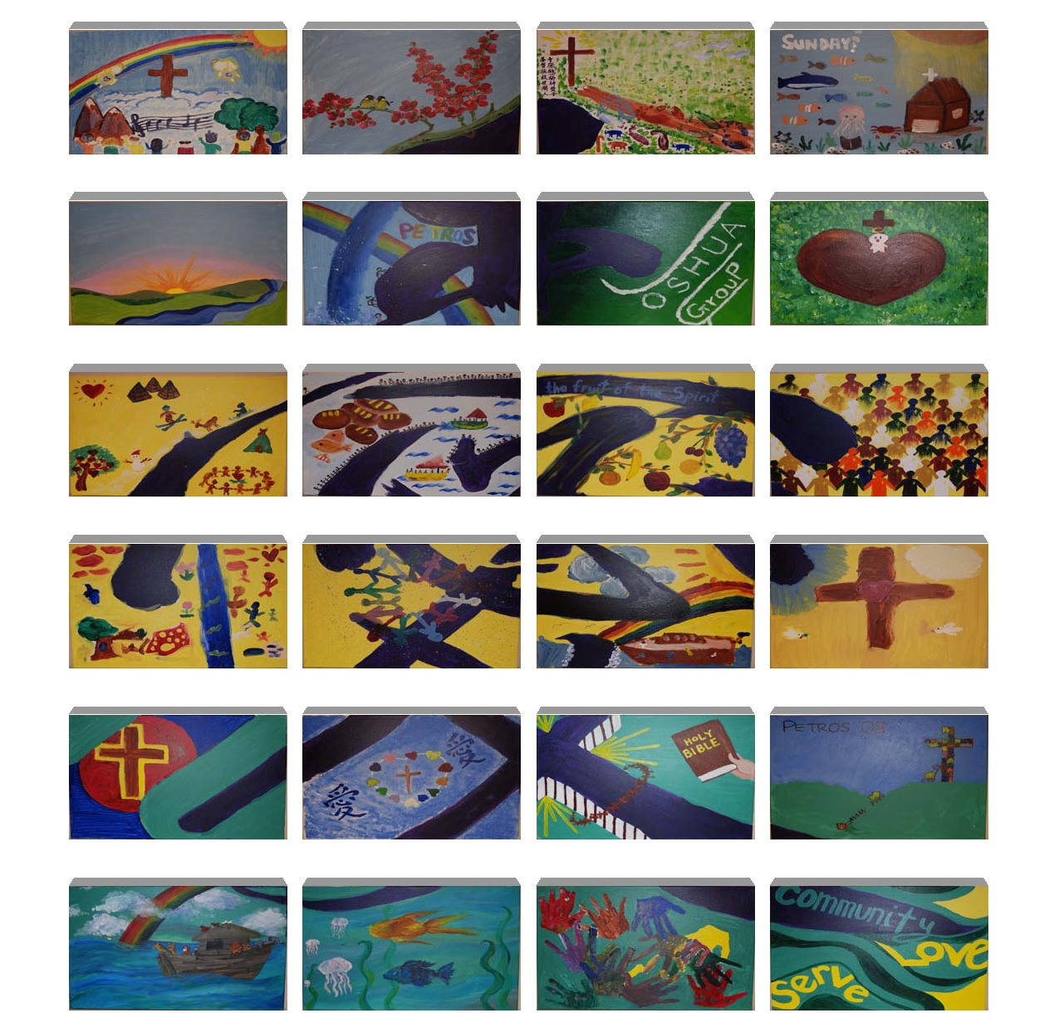

Slide 25
愛是永不止息。
哥林多前書 13:8a

Slide 26
8b 先知講道之能終必歸於無有；說方言之能
終必停止；知識也終必歸於無有。
9 我們現在所知道的有限，先知所講的也有限，
10 等那完全的來到，這有限的必歸於無有了。
哥林多前書 13:8b - 10

Slide 27
8b 先知講道之能終必歸於無有；說方言之能
終必停止；知識也終必歸於無有。
9 我們現在所知道的有限，先知所講的也有限，
10 等那完全的來到，這有限的必歸於無有了。
哥林多前書 13:8b - 10

Slide 28
11 我作孩子的時候，話語像孩子，心思像孩子，意念像孩子，既成了人，就把孩子的事丟棄了。
我們如今彷彿對著鏡子觀看，模糊不清（原文是如同猜謎），到那時就要面對面了。
我如今所知道的有限，到那時就全知道，如同主知道我一樣。
哥林多前書 13:11-12

Slide 29
11 我作孩子的時候，話語像孩子，心思像孩子，意念像孩子，既成了人，就把孩子的事丟棄了。
我們如今彷彿對著鏡子觀看，模糊不清（原文是如同猜謎），到那時就要面對面了。
我如今所知道的有限，到那時就全知道，如同主知道我一樣。
哥林多前書 13:11-12

Slide 30
11 我作孩子的時候，話語像孩子，心思像孩子，意念像孩子，既成了人，就把孩子的事丟棄了。
我們如今彷彿對著鏡子觀看，模糊不清（原文是如同猜謎），到那時就要面對面了。
我如今所知道的有限，到那時就全知道，如同主知道我一樣。
哥林多前書 13:11-12

Slide 31
13:13 如今常存的有信，有望，有愛這三樣，
其中最大的是愛。
12:31 你們要切切地求那更大的恩賜。我現今把最妙的道指示你們。
哥林多前書
最妙的道或譯作無可比擬的道路

Slide 32
三、愛是事奉道路的持久力
(v. 8-13)

Slide 33
神愛我們的心，我們也知道也信。
神就是愛；住在愛裏面的，就是住在 神裏面， 神也住在他裏面。
約翰壹書 4:16

Slide 34
無比力量
一、愛是源用恩賜的總動力 (v. 1-3)
二、愛是建立群體的凝聚力 (v. 4-7)
三、愛是事奉道路的持久力 (v. 8-13)

Slide 35
1-4 章 擁護自己喜歡的教牧而彼此嫉妒紛爭
5-6 章 對於應當羞愧的事卻當作光榮
7 章 連婚姻上也只求自己的益處
8-10 章 自高自大並不顧他人死活
11 章 姊妹們忘記了弟兄們、富有的忘記了貧窮的
12 章 堅持自己的恩賜而張狂
14 章 追求讓自己得享好處的恩賜
15 章 在信心和盼望上出現差錯

Slide 36
無比力量
一、愛是源用恩賜的總動力 (v. 1-3)
二、愛是建立群體的凝聚力 (v. 4-7)
三、愛是事奉道路的持久力 (v. 8-13)
內聖外王
超強力膠
燃料電池

